Slide 1
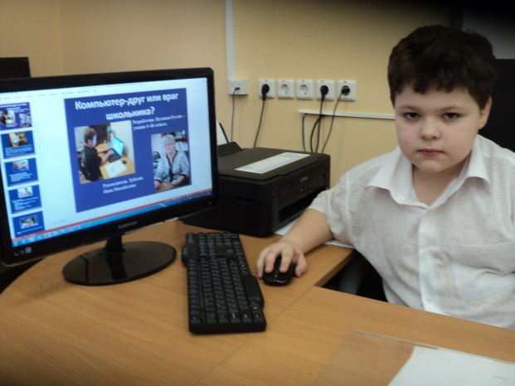
Применение электронных технологий на уроках в начальной школе и во внеурочной деятельности
МБОУ СОШ № 5
г. Реутов
Учитель: Зуйлова Н. М
И
я
н
м
а
з
а
ф
о
Р=
т
и
ц
и

Slide 2
Информационные образовательные технологии
Интернет- ориентированные образовательные технологии
Технологии электронного обучения (e-learning)
Технологии дистанционного обучения
Технологии медиа образования
Технологии smart- образования (smart- education)

Slide 3
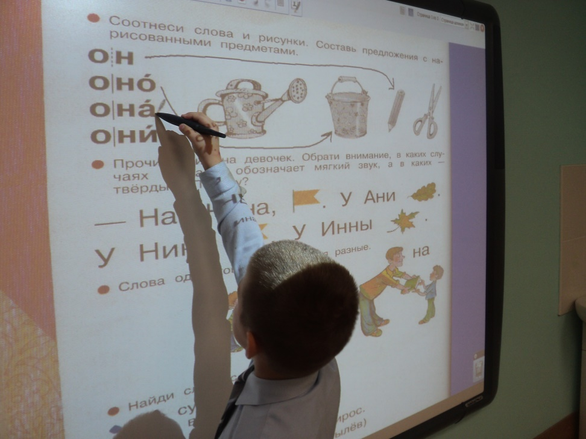
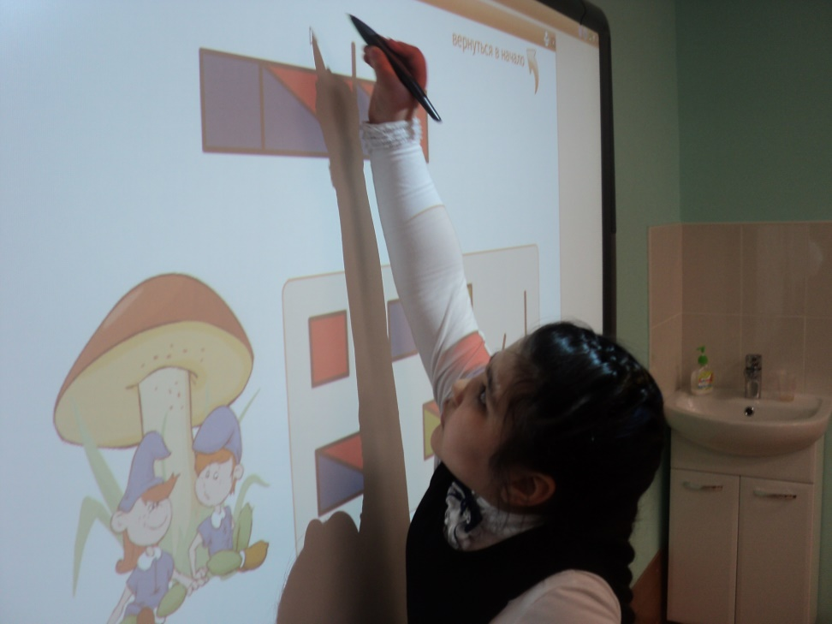
Интернет- ориентированные технологии
Работа с флипчартами
Работа с электронным приложением к Азбуке

Slide 4
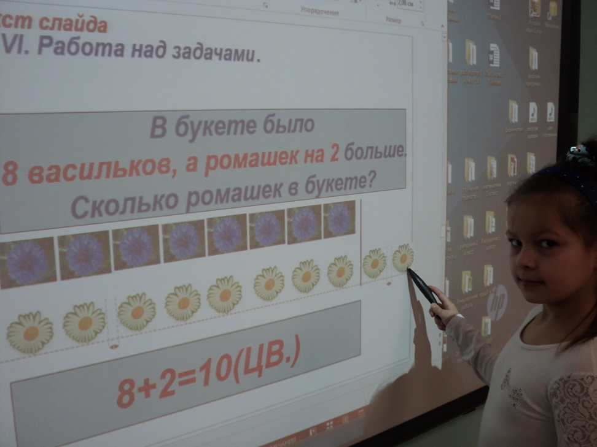
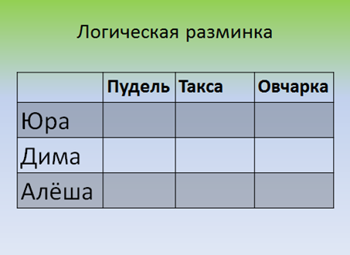
На уроках математики

Slide 5
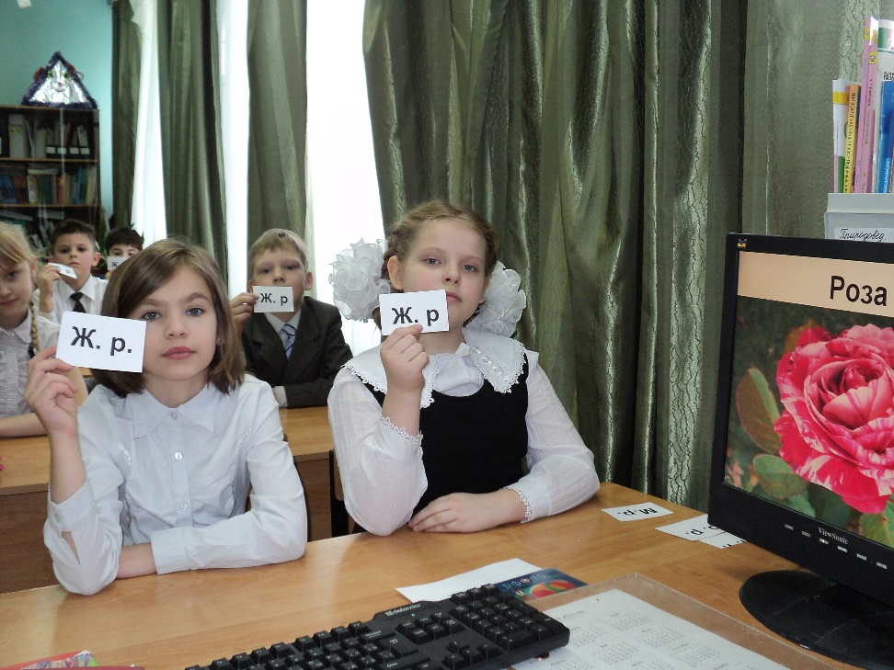
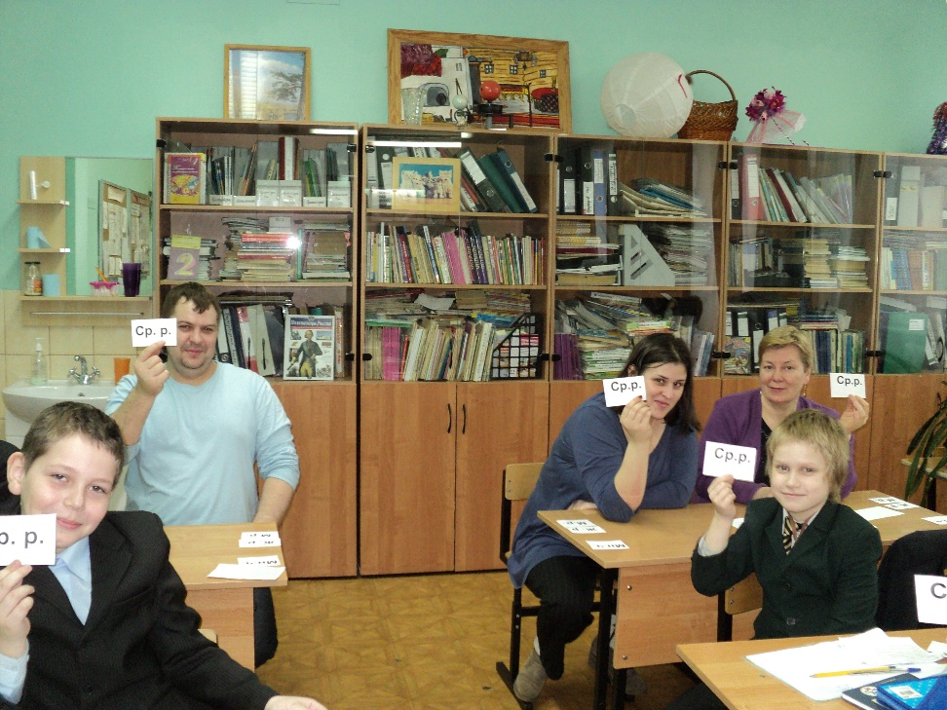
На уроке русского языка

Slide 6
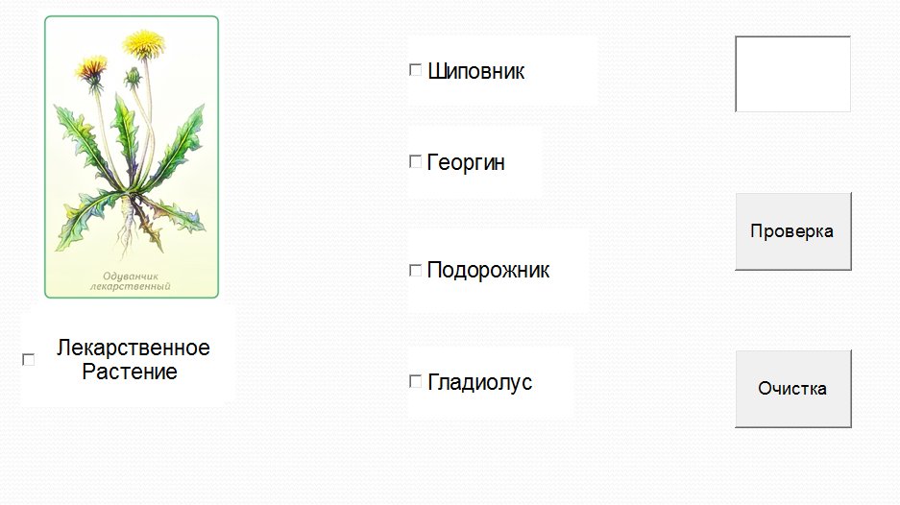
Интерактивные задания
Назови два растения, которые соответствуют лекарственным

Slide 7
Применение сетевых технологий
Ментальная карта. Окружающий мир 4 класс. «Жизнь луга».
https://www.mindomo.com/mindmap/mind-map-07ca1aff955f49c0b0e77a77417fe657

Slide 8
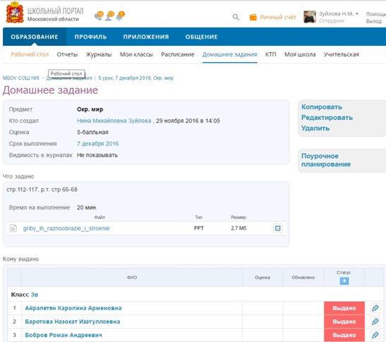
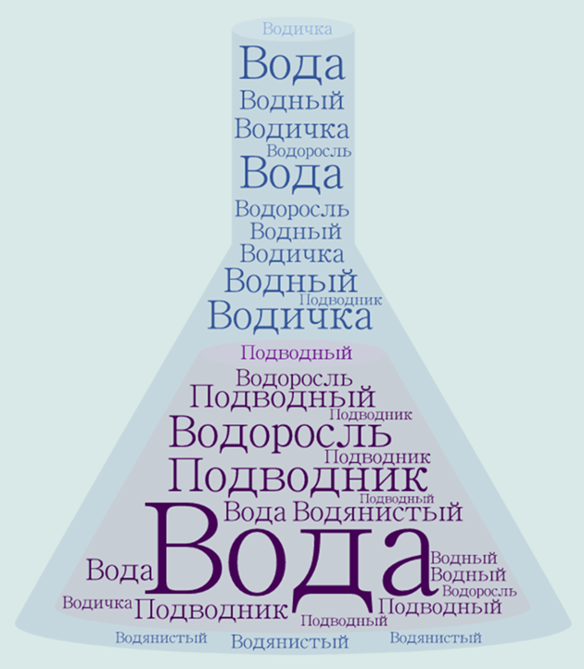
Применение информационных образовательных технологий
Дистанционные образовательные технологии
Использование сетевого сервиса TAGUL в структуре урока

Slide 9
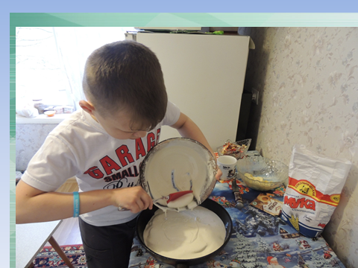
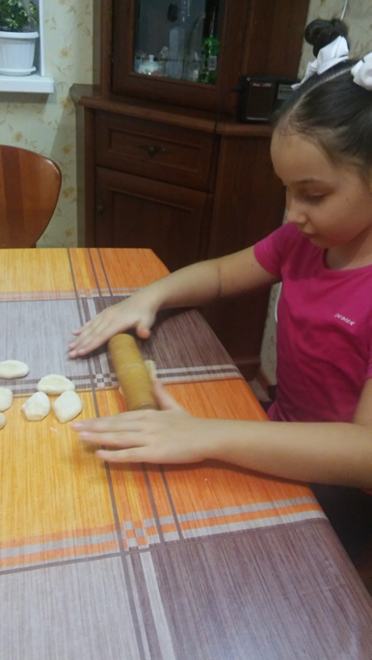
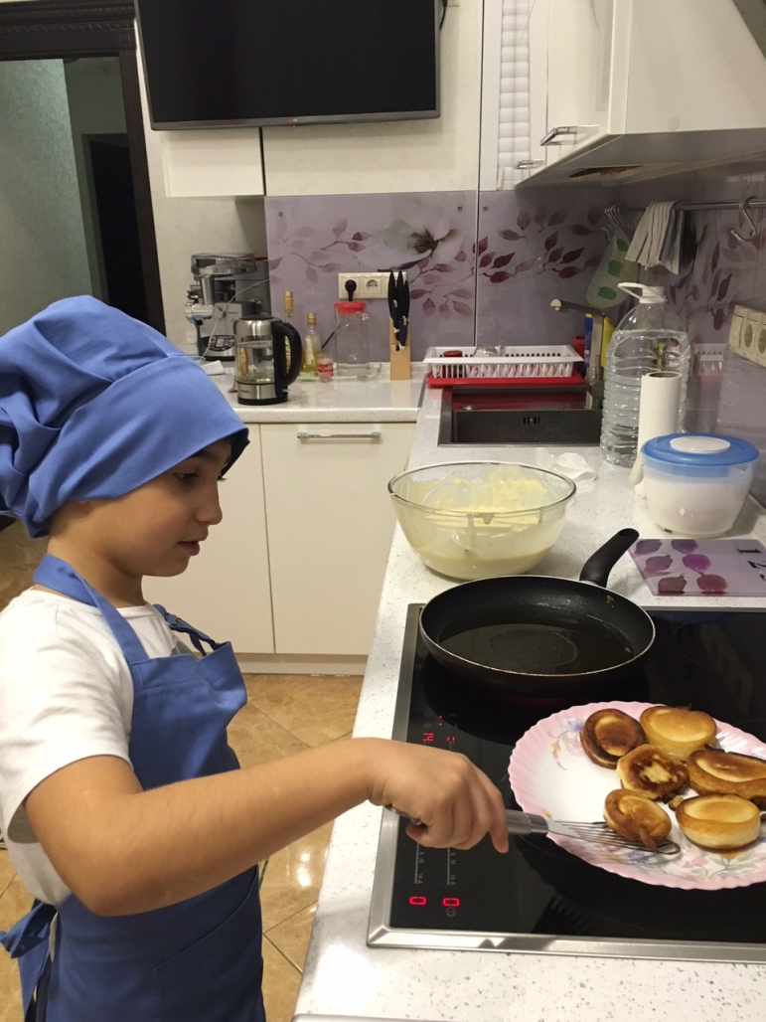
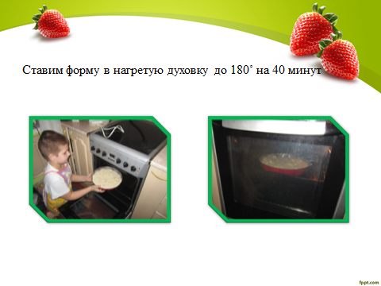
Проект «Русская кухня»

Slide 10
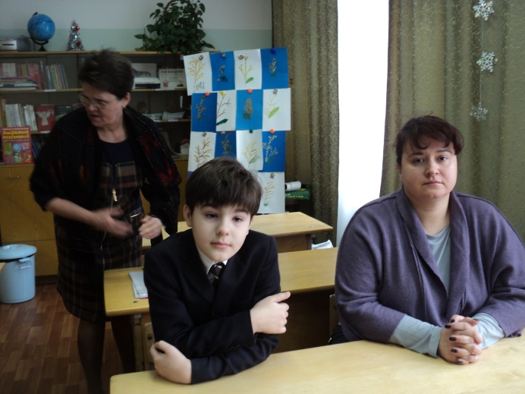
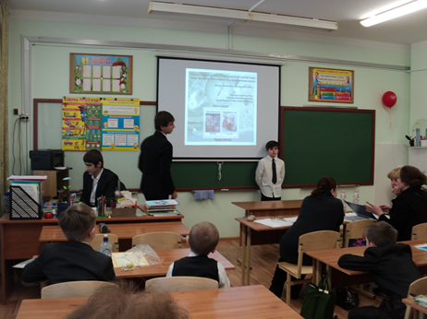
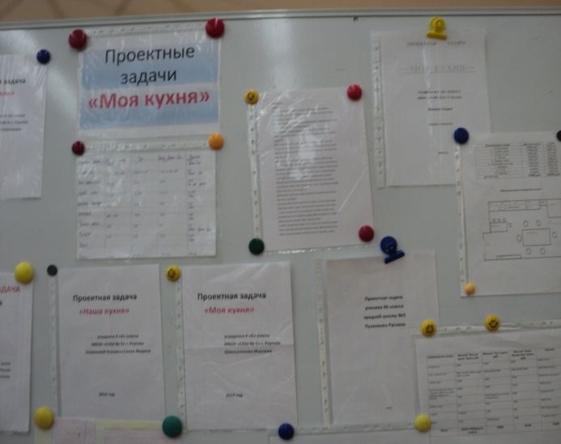
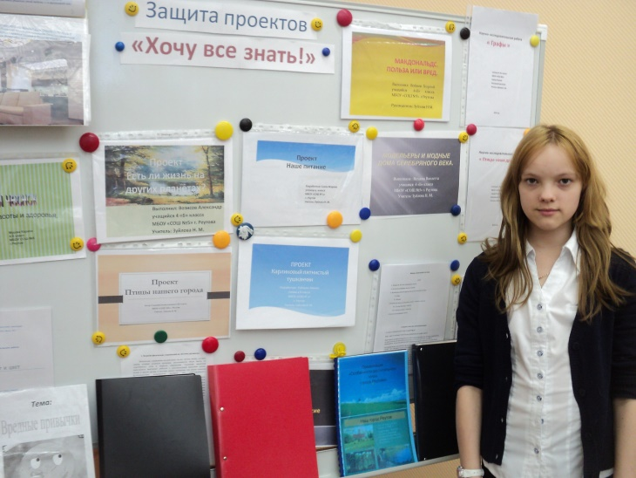
Защита проектов

Slide 11

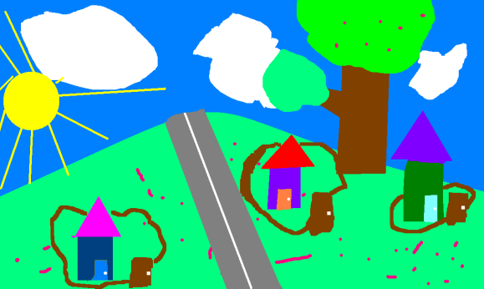
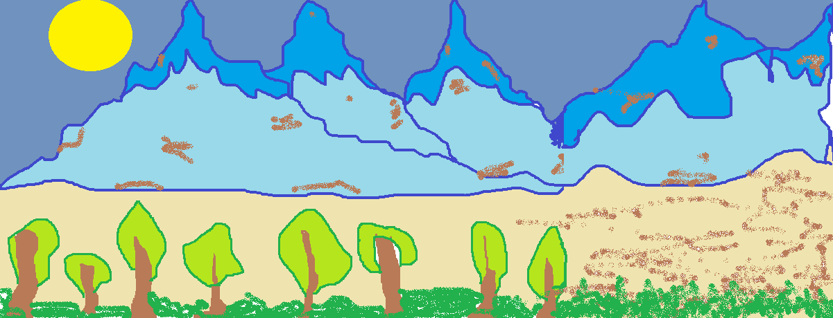
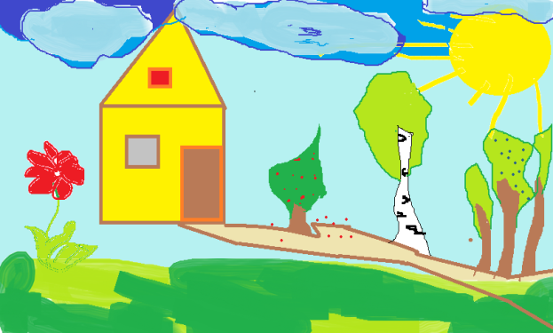
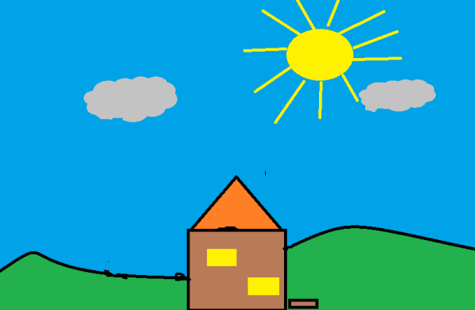
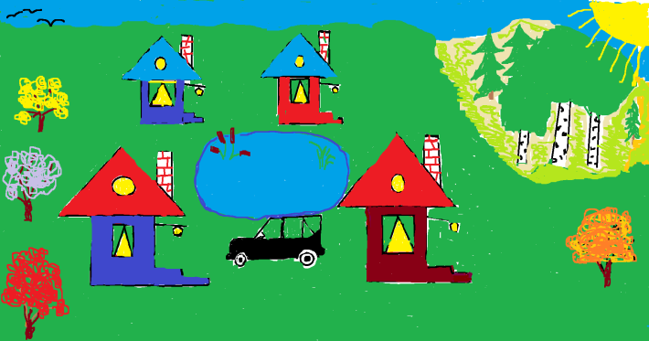
Графические рисунки детей

Slide 12







Физкультминутки

Slide 13
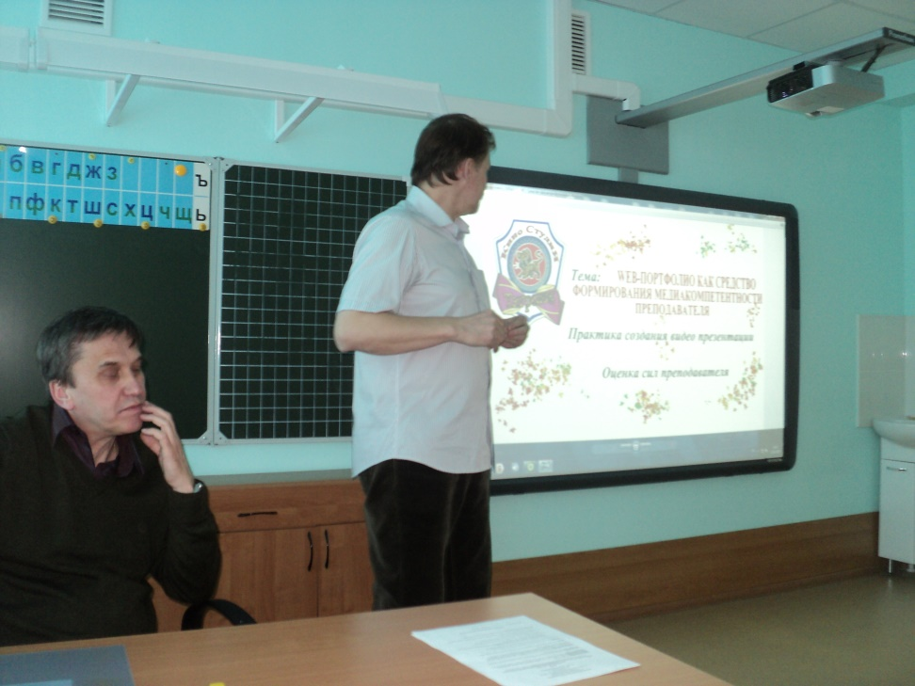
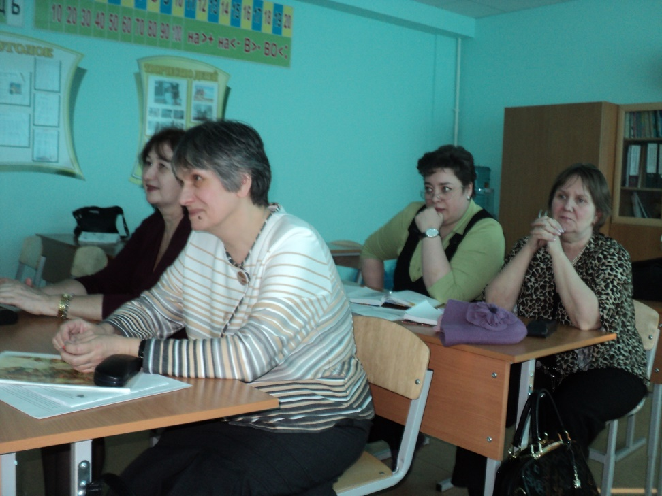
Участие в семинарах, вебинарах.

Slide 14
Выводы
Педагогические технологии развиваются и совершенствуются в направлении индивидуализации и личностной ориентации обучения
Личностно- ориентированный подход в обучениии
Личностно- ориентированные технологии обучения

Slide 15
Полезная информация

